Slide 1
Undervisningsaktivitet: Skattejagt
En skattejagt kan være en god og aktiverende måde at samle op på semestrets emner og aktiviteter og kan være med til at binde undervisningen sammen.
Forberedelsen er forholdsvis tidskrævende, men udbyttet er aktiv undervisningsdeltagelse med højt engagement.
NB: Mens aktiviteten er en sjov måde at kombinere forskellige emner fra et kursus, så skal RELEVANSEN altid prioriteres højst – med andre ord skal det altid tydeligt fremgå af materialet og/eller underviserens instruktioner, hvad formålet med de forskellige øvelser er og hvordan de er med til at facilitere og øge læring.
I det følgende vil jeg beskrive en case, som kan bruges som inspiration til planlæggelse af ens egen skattejagt.
Efter case beskrivelsen samler jeg op på et par essentielle punkter og præsenterer en kort checkliste til at komme i gang med en skattejagt.
------------------------------------------------------------------------
CASE
Fag: Sprogvidenskab
Emne: Dansk grammatik – semantik, syntaks og morfologi
Studieprogram: Audiologi (2. semester bachelor)
Udgangspunkt: emner ifl. semesterplanen samt resultater fra en skriftlig repetitions-/analyseopgave, som de studerende afleverede som gruppearbejde et par uger forinden.
Det fysiske materiale: en folder (ca. 16 sider), konvolutter med yderligere opgaver (skabelon kan downloades som .ppt fil)
Tidsramme: mindst 3 sammenhængende undervisningstimer (3x45 min) + 30-45 ved næste undervisningsgang til opsamling
På de følgende sider gennemgår jeg folderens sider hver for sig.

Slide 2
Side 1: Sprogvidenskabelig epikrise.
Formål: skriftlig evaluering af de studerendes opgavebesvarelser. Rammesætningen refererer til det overordnende studieprogram og samtidig gør de studerende bekendt med en ny genre på en lidt legende måde.
Opgaveevaluering er inspireret af en audiologisk epikrise (en genre, som de studerende bliver udsat for i deres fremtidige praksis); gruppen refereres til som ”patient” (pt) og yderligere kommentarer står under ”comorbiditet/bidiagnose”.
Konklusionen står under ”indikation” og tekstens sidste paragraf bygger bro mellem evalueringen og de følgende opgaver.

Slide 3
Side 2/3: Mental genoptræning
Formål: minde om, hvorfor et fag, som, overfladisk set, ikke synes at have den store relevans for de studerende, rent faktisk er relevant.
”7 gode grunde” er gemt i en ‘skov’ af bogstaver. Listen på s. 3 skal hjælpe med at identificere begreberne. Værktøjer til sammensætning af sådan en skov findes til fri benyttelse på nettet (se fx https://www.suchsel.net/)
Teknisk ordforråd: at kende til fagbegreberne hjælper med tværfaglig kommunikation, forstå videnskabelige tekster og fremtidige fag på uddannelsen
Sprogforståelse: en systematisk tilgang til sprog gør sprog til et fænomen i sig selv, som dermed bliver værd at vide noget om for at forstå sprogets rolle i kommunikation bedre
Patientkommunikation: de studerende lærer fagbegreber og ikke mindst deres betydning at kende, som kan hjælpe med at gøre sig mere forståelig i kommunikation med patienter/borgere
Tværfaglig kommunikation: se 1.
Kompetent sprogbrug: de studerende lærer ikke kun noget om sprog i sig selv, men også om at bruge sprog mere kompetent og på grammatikalsk korrekt vis
Mønstergenkendelse: se 2.
Sprogvidenskab to og tre: en grundlæggende, sprogvidenskabelige forståelse danner en robust basisviden til at kunne følge med i opbyggende fag senere hen på uddannelsen.
Side 3: Refleksion
Dette er en introduktion til en dybdegående gennemgang af studiegruppens besvarelser af den skriftlige opgave. Underviserens kommentarer blev scannet og inkluderet i folderen (s. 4f.)

Slide 4
Side 4 – 7 (kan afvige fra gruppe til gruppe): Feedback på gruppeaflevering (skriftlig opgave)
Formål: give de studerende mulighed for at gå deres opgavebesvarelser inkl. underviserens kommentarer igennem, stille evt. spørgsmål til hinanden og underviseren. ‘Epikrisen’ (s. 1) og feedback giver de studerende mulighed for at reflektere over deres besvarelser.
Efter gruppe-intern refleksion samt diskussion med andre grupper, bliver de studerende henvist til at bladre videre til den næste opgave.

Slide 5
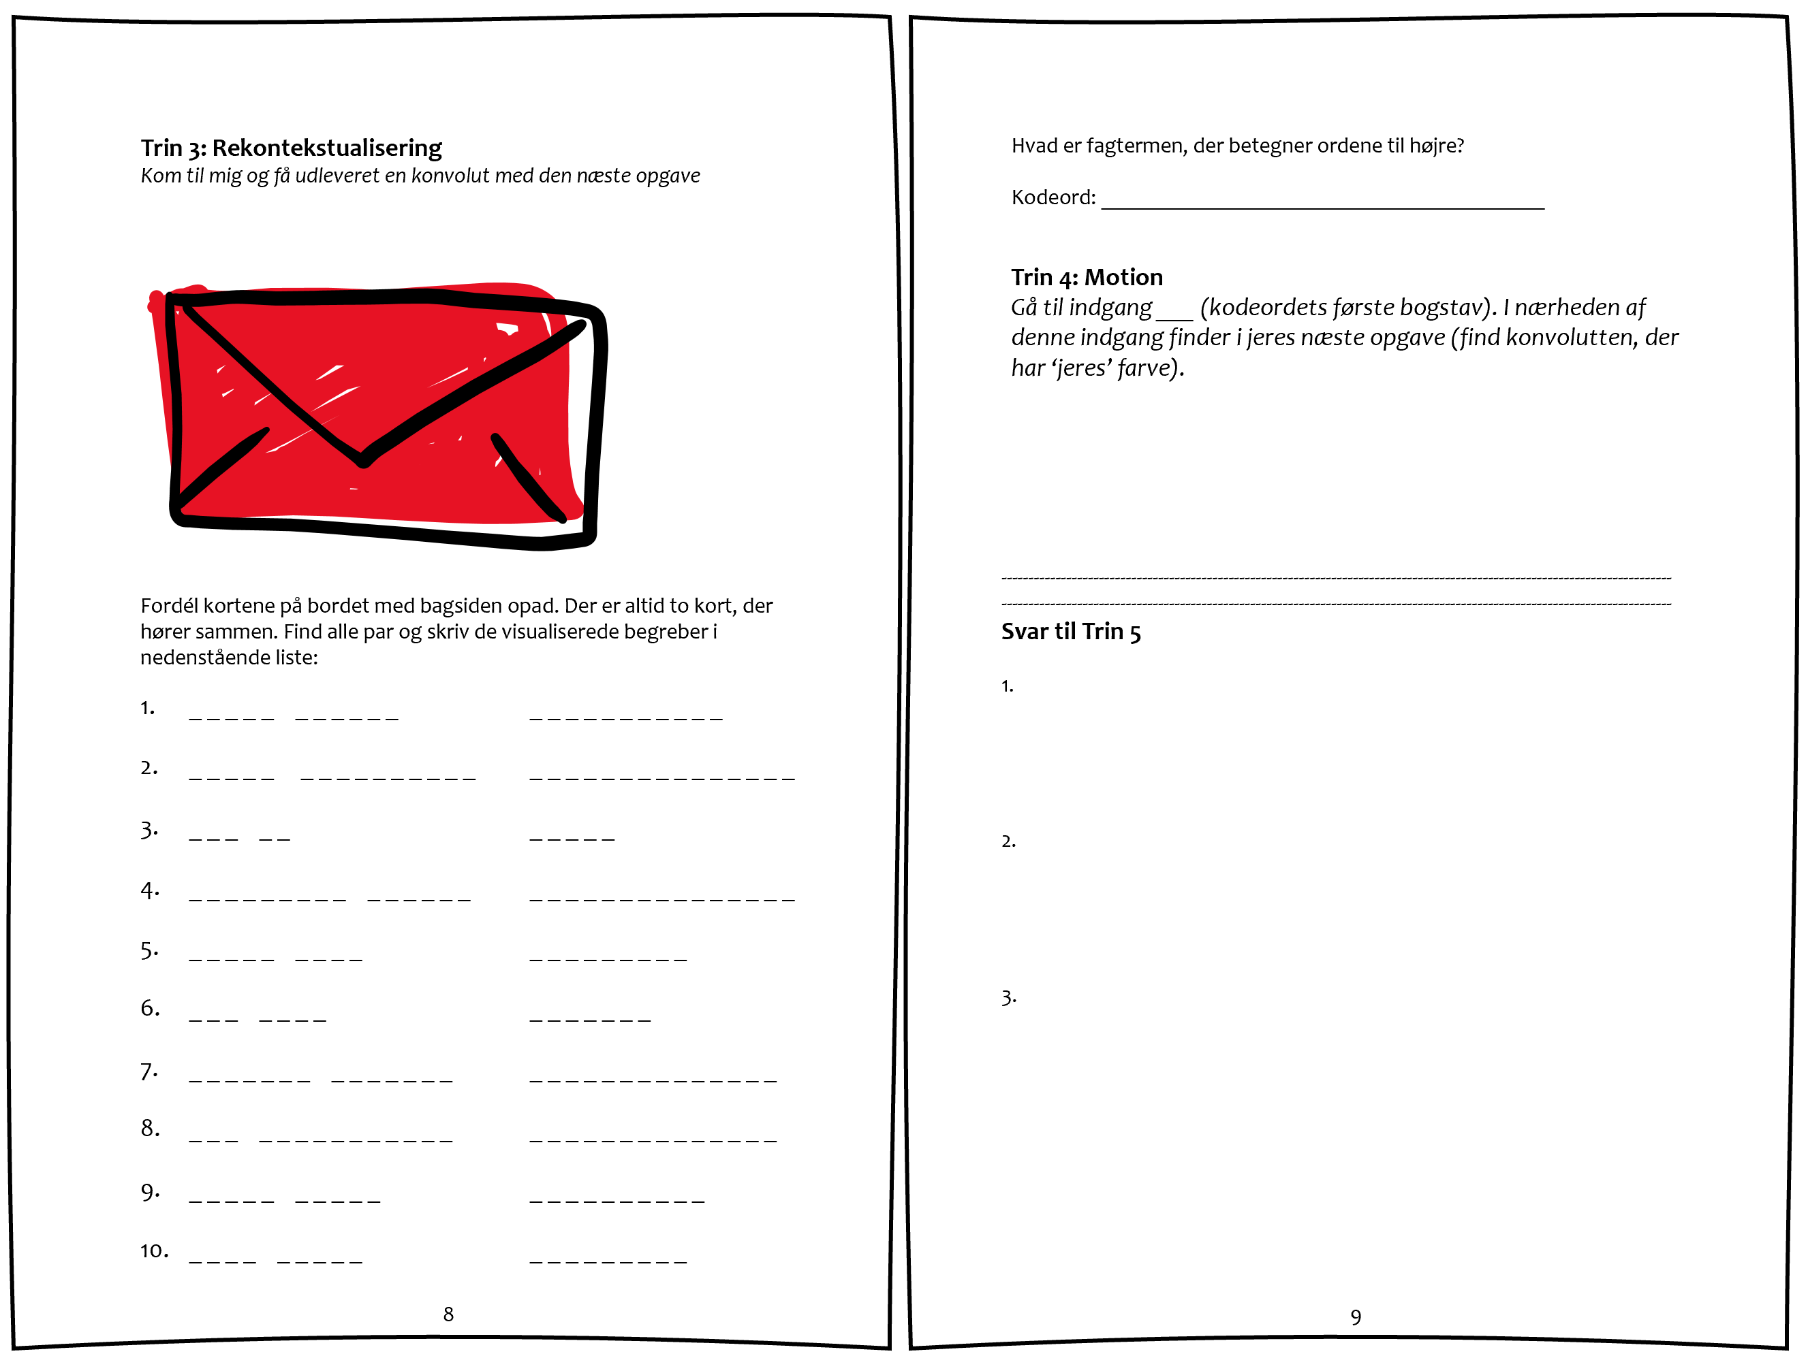
Side 8/9: Rekontekstualisering
Formål: repetere viden om komposita (sammensatte ord).
De studerende får en konvolut udleveret, som indeholder et sæt kort (20 kort i alt). Der er altid to kort, der hører sammen, som skal matches. Den ene del er et kompositum, den anden kompositummets komponenter som ord i en løs forbindelse, fx ”dyr læge” og ”dyrlæge”.
”Komposita” er det rigtige svar på spørgsmålet efter fagtermen (s. 9), som leder gruppen hen til den næste opgave (dvs. gruppen skal gå hen til ‘indgang K’, hvor en konvolut med den næste opgave er gemt.

Slide 6
Konvolut 1: Hukommelsesarbejde og motorik
Formål: aktivere de studerendes viden om forskellige ordtyper og deres morfologi.
24 små lapper papir skal sorteres efter, hvilken af 4 typer de hører til (komposita, derivativ, simpelt ord eller ord + bøjningsmorfem).
Nederst på side 2 står instruktioner til at sortere ordene indenfor hver kategori for at nå frem til det næste hint, som fører gruppen hen til den næste opgave.

Slide 7
Konvolut 2: Praksisrelation//Side 10/11: Sætningsskema
Formål: Vise eksempler på, hvordan sprogvidenskab spiller en rolle i audiologiens praksis og forankre syntaktisk viden gennem egne analyser
Konvolutten indeholder en del af det såkaldte ”Dantale” materiale samt to andre tekster fra audiologisk praksis. Gruppen skal svare på 3 spørgsmål i forbindelse med teksterne – svarene skal skrives ned i folderen (s. 9)
På side 10/11 i folderen skal gruppen indsætte to sætninger i sætningsskema, finde frem til de rigtige konjunktioner samt foretage en ledanalyse af den dannede helsætning.

Slide 8
Side 12/13 og Konvolut 3: Forankring af teoretisk viden
Formål: hjælpe de studerende med at begribe tilhørelsesforhold af forskellige sprogvidenskabelige begreber til forskellige over-/underkategorier samt repetition af begreberne.
Ved at tegne en mindmap skal begreberne knyttes til hinanden og danne et tæt netværk.

Slide 9
Side 14: Cool-down
Formål: teste de studerendes syntaktisk og semantisk forståelse.
De studerende skal svare på 5 spørgsmål og, når nødvendig, angiv det rette svar.
Nederst på siden takkes for aktiv deltagelse og derudover mindes om den sidste, opsamlende undervisningsgang.

Slide 10
Kom godt i gang med din skattejagt
Brug følgende checkliste for at komme i gang med planlægning af din egen skattejagt som opsamling på et semester/undervisningsrække.
Du behøver ikke at kunne krydse alle punkter af; punkterne er blot ment som inspiration.
Tag udgangspunkt i en større opgave, som de studerende har skullet løse og fokusér især på de problematiske områder
Prøv at have mindst en opgave per emne med
Brug gerne eksempler/opgaver, som er genkendelige fra tidligere undervisningsgang
Inden du sætter de studerende i gang: Gør det meget tydeligt, hvad øvelsen går ud på og hvorfor de skal lave den
Hav de rigtige svar parat, hvis de studerende har spørgsmål undervejs. Du skal alligevel bruge dem senest gangen efter, når I samler op og går opgaverne igennem.
Overvej, hvad du prioriterer højst: at alle kommer alle opgaver igennem, eller at grupperne skal bruge så meget tid med hver opgave, som de har brug for
Relateret til det sidste punkt: Hold øje med tiden – hvis du synes, at de studerende bruger for meget tid på en opgave, overvej, om du vil bede dem om at gå videre til den næste opgave, selv hvis de ikke helt har løst den nuværende
Overvej, om vinderteamet skal få en præmie
… i så fald, skaf en præmie ☺
Sidst, men ikke mindst: Tænk på miljøet, når du printer materialet! Print så mange sider som muligt dobbeltsidet og sort/hvid og genbrug mest muligt!

